Slide 1
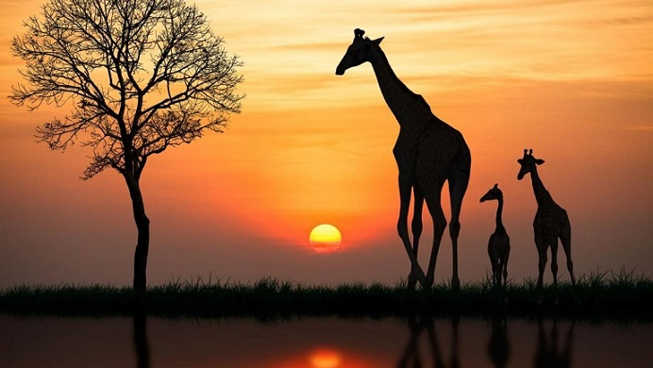
Zuid-Afrika
18 juli tot en met 10 augustus 2018

Slide 2
We vliegen met Lufthansa
Vertrek : 18 juli 2018
18.05u Brussel - Frankfurt
22.05u Frankfurt - Johannesburg
Terug : 10 augustus 2018
Johannesburg 17.40u (9 aug) - Frankfurt
Frankfurt - Brussel 8u20 ( 10 aug)

Slide 3
Onze reisweg

Slide 4
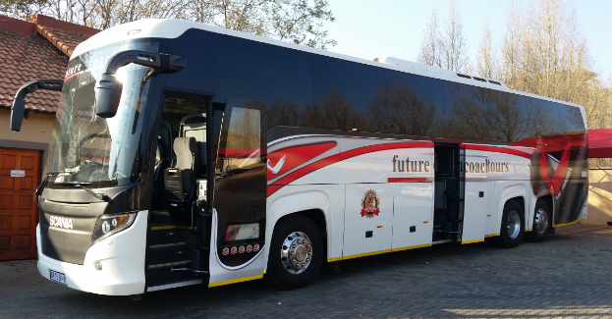
Reisschema
18 juli : 15.30u samenkomst in Zaventem
19 juli : 8.30u aankomst in Johannesburg,
blij weerzien met Christo , onze gids

Slide 5
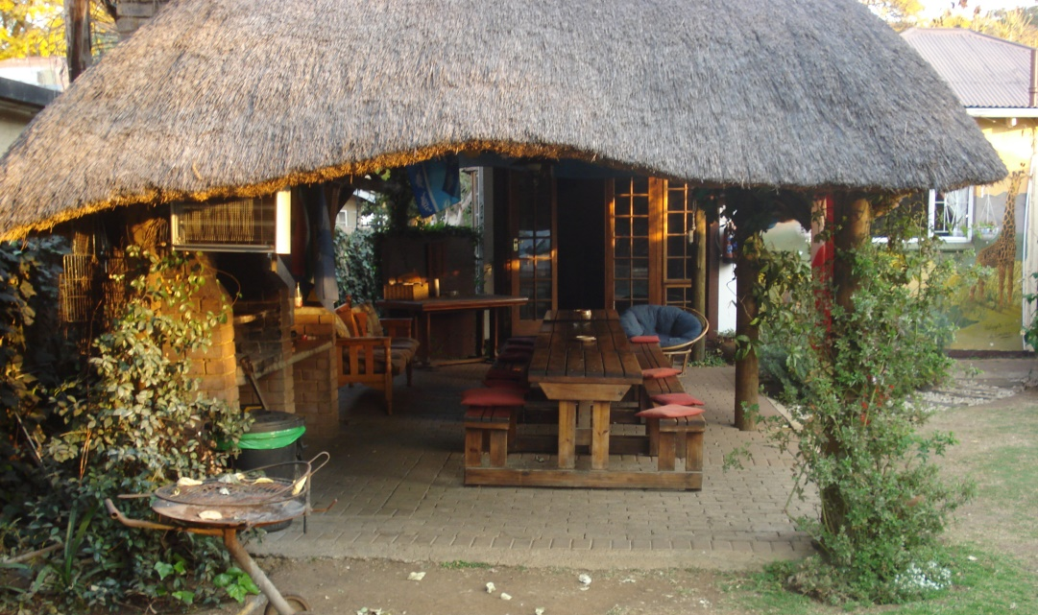
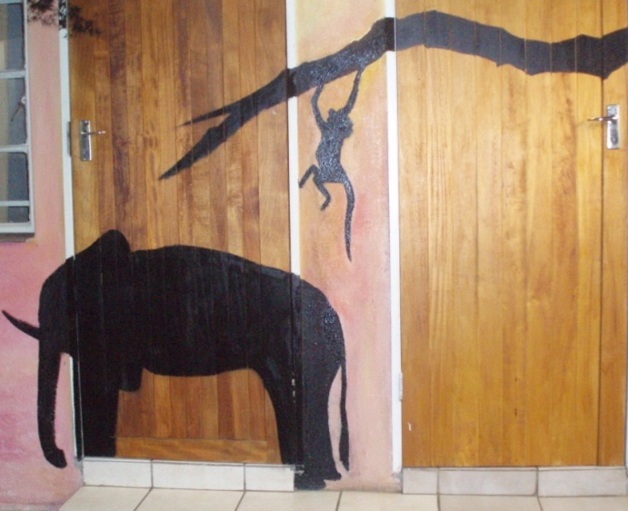
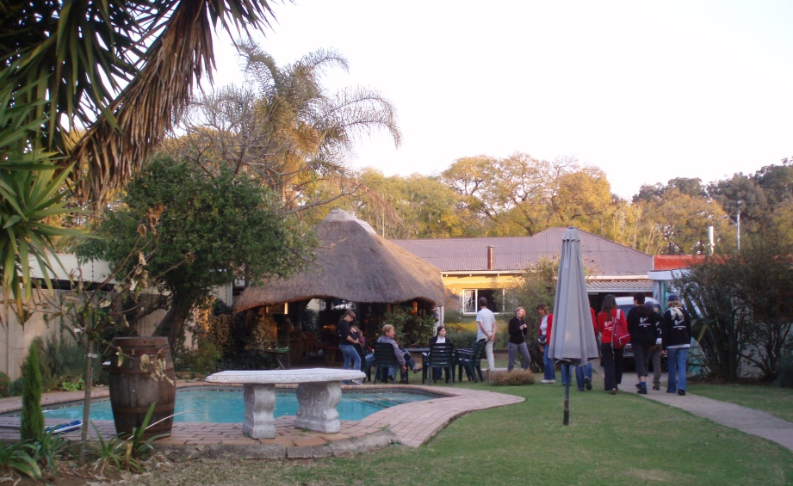
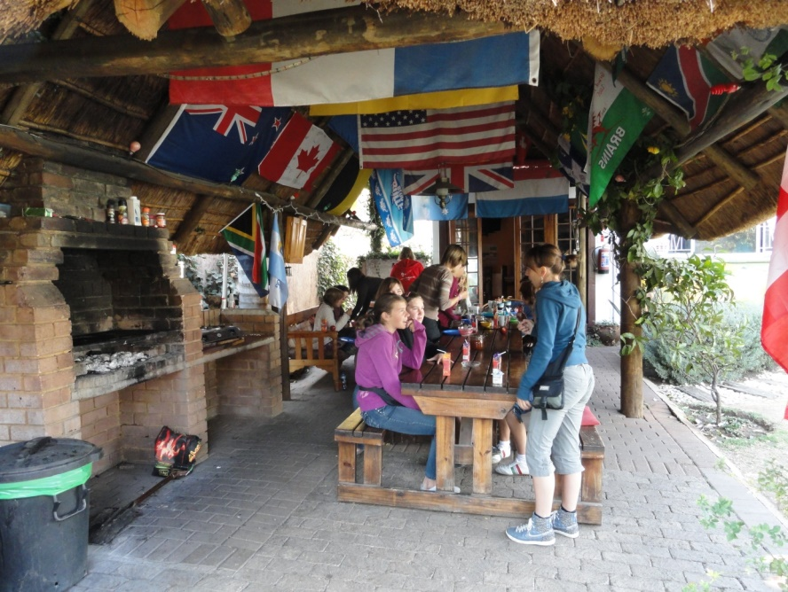
Eerste slaapplaats : Pretoria
Backpackers 1322

Slide 6
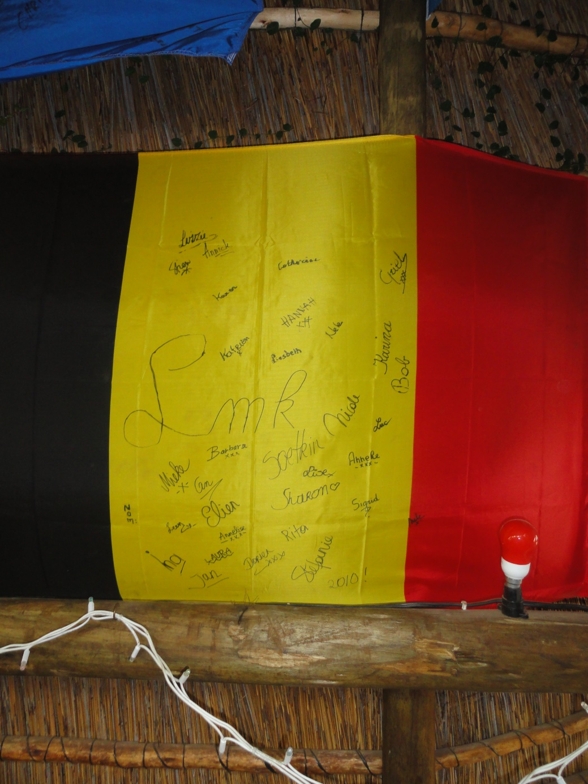
Misschien hangt onze vlag er nog

Slide 7
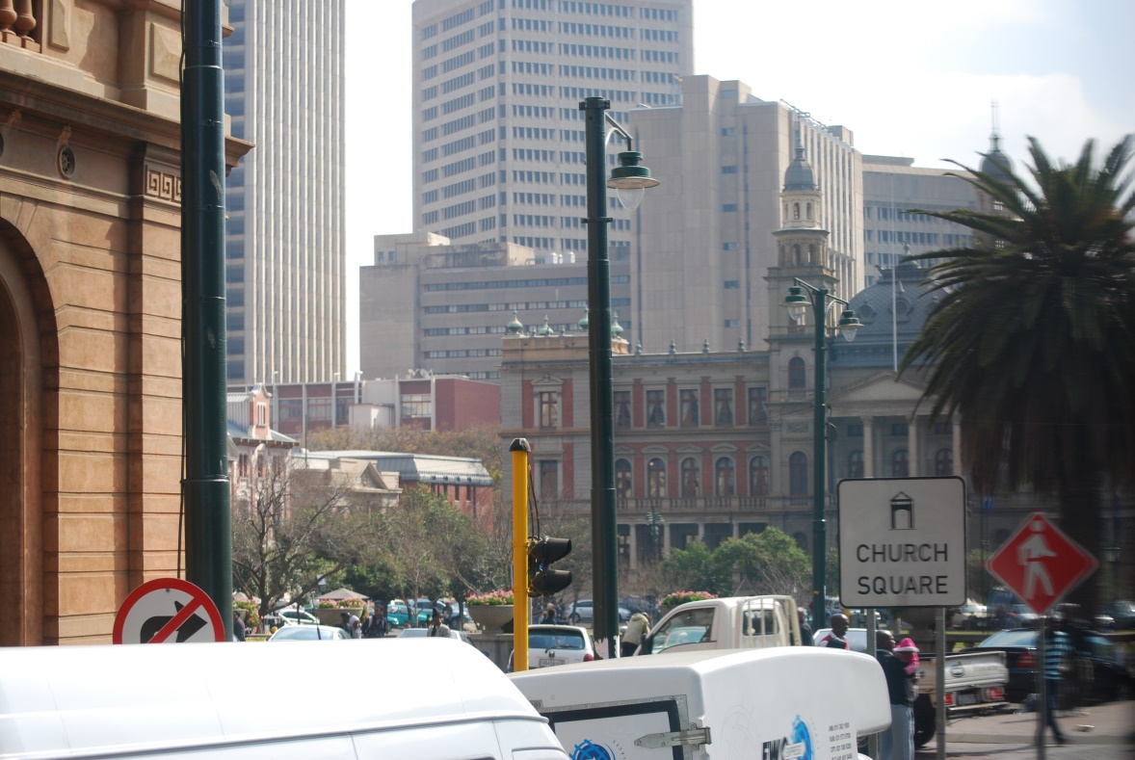
Voortrekkersmonument, centrum

Slide 8
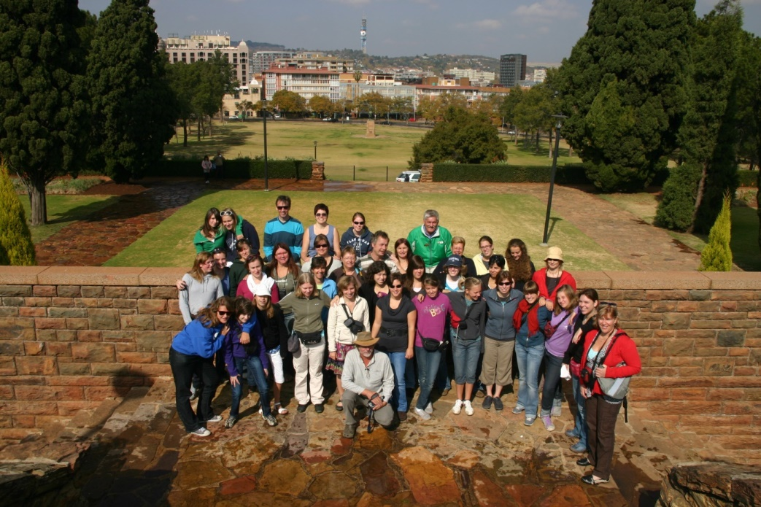
Union building

Slide 9
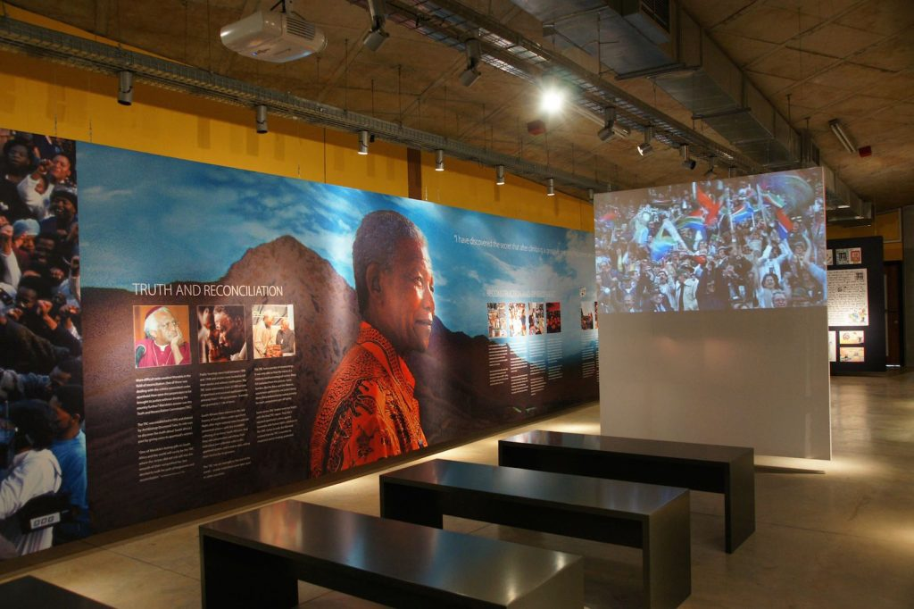
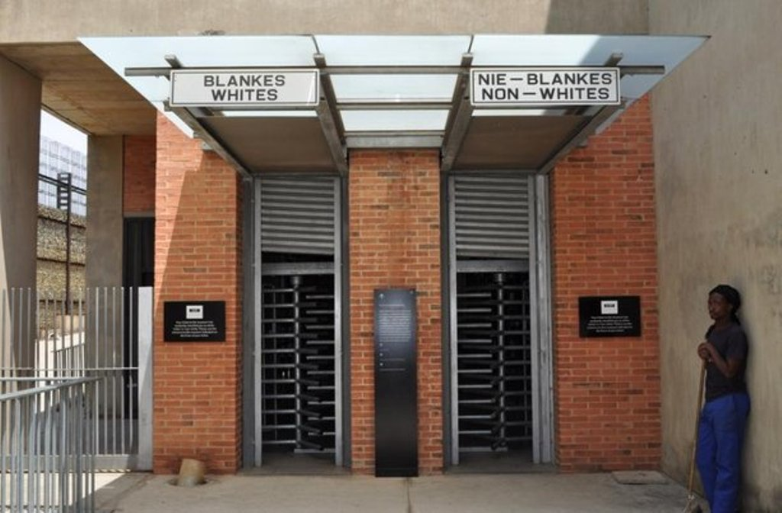
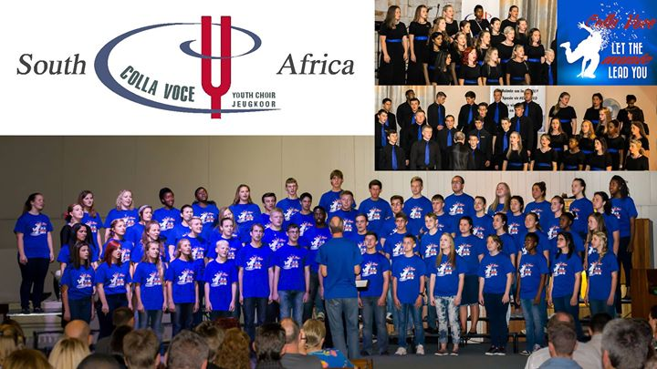
20 juli
Apartheidsmuseum
Concert met Colla Voce

Slide 10
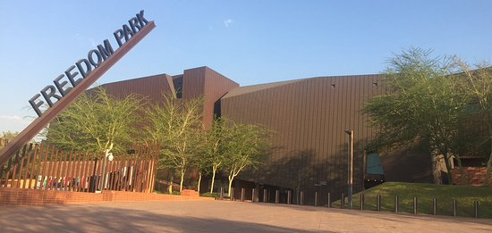
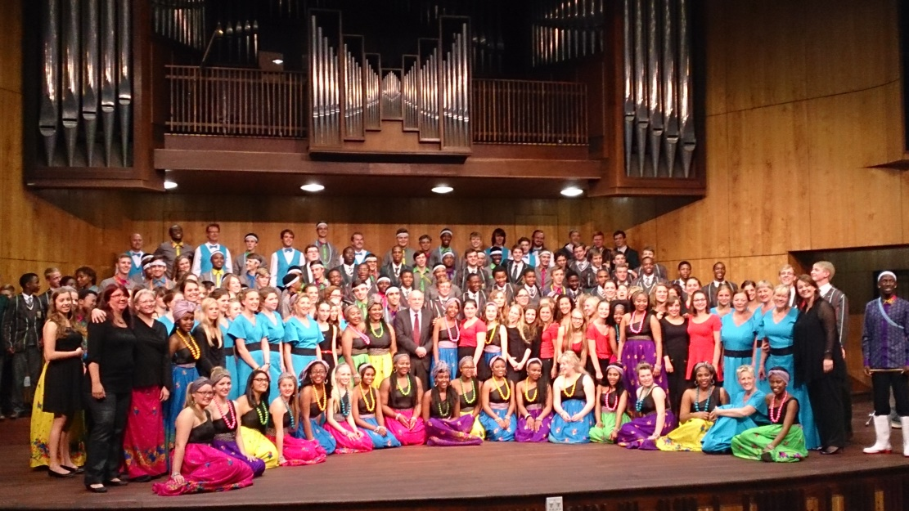
21 juli
Freedom park
Concert met UP youth Choir en het Washington Boys Choir in de Universiteit van Pretoria

Slide 11
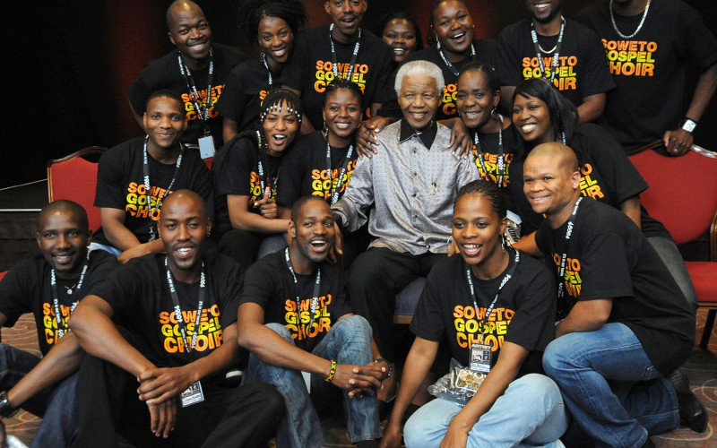
22 juli
Soweto Gospel Choir : workshops, concert

Slide 12
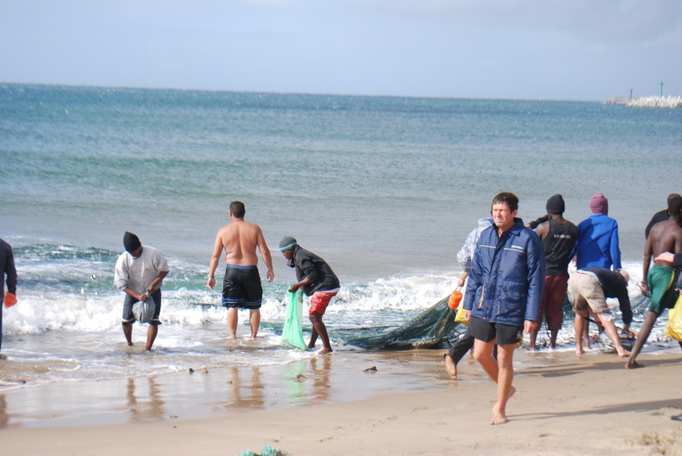
23 juli
Naar Durban (625 km).
Onderweg proberen we de Capture Site Mandela mee te pikken.

Slide 13
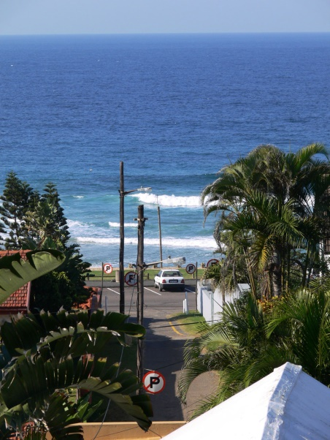
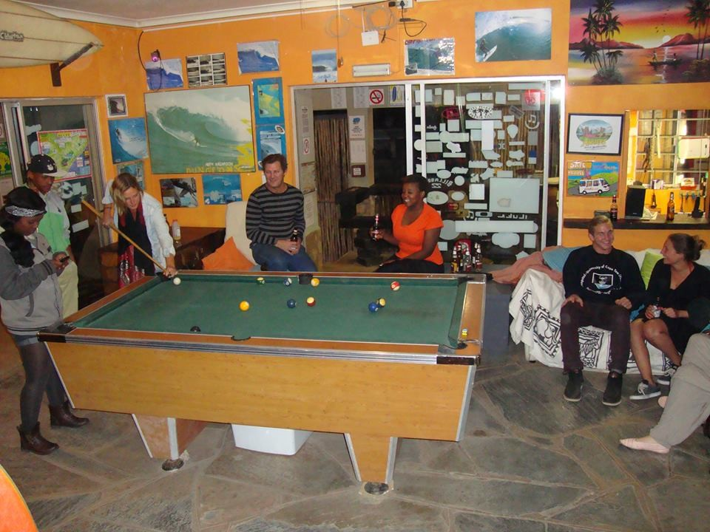
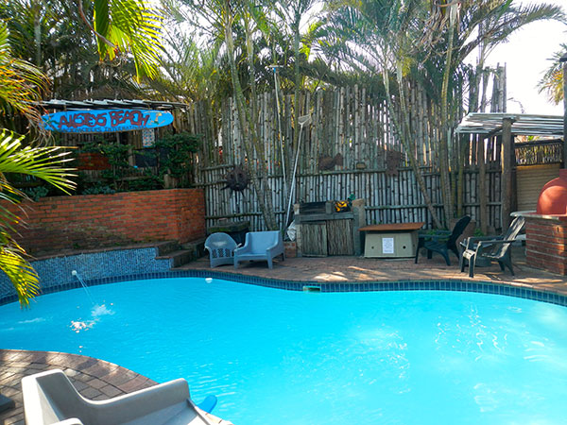
Tweede verblijfplaats : Durban Ansteyns beach backpackers

Slide 14
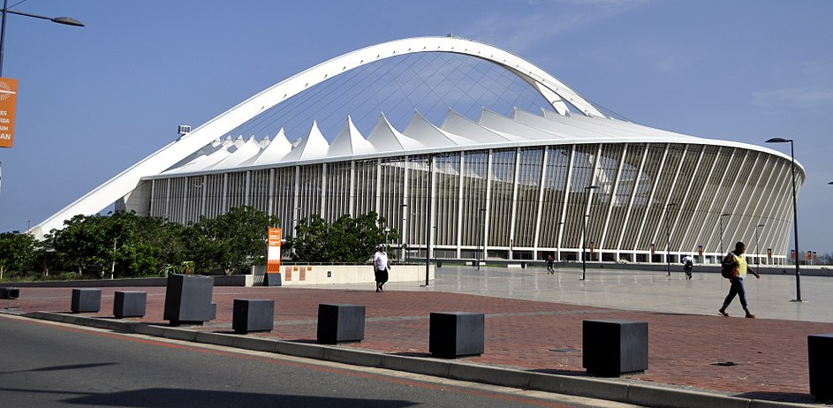
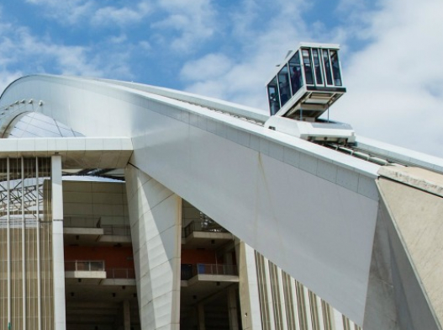
24 juli
Ontbijt in Heidi’s Café Moses Madhiba Stadion (skycar)

Slide 15
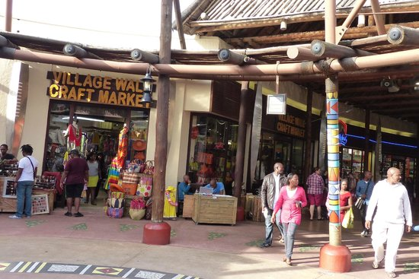
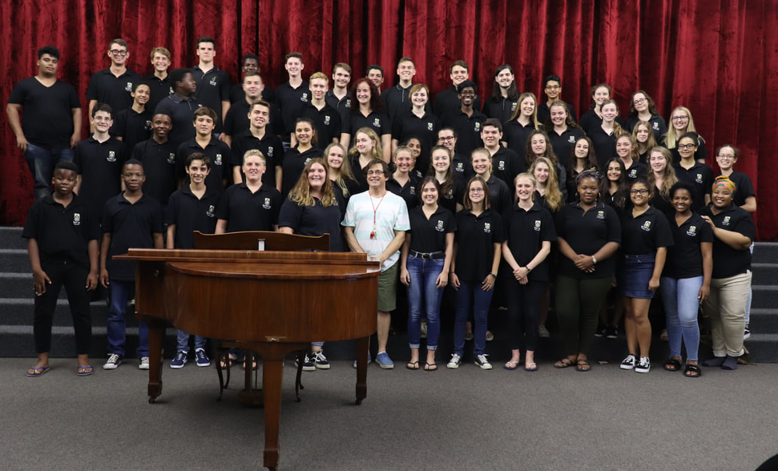
Ushaka Village street
Concert met Kwazulu Natal Youth Choir

Slide 16
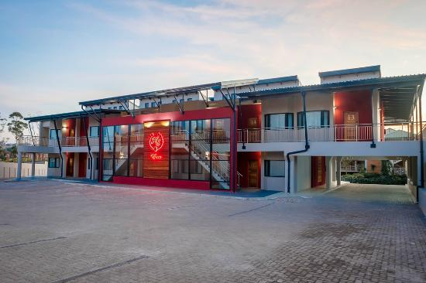
25 juli
Vertrek naar Mthatha (430 km)
Derde slaapplaats : Savoy Hotel

Slide 17
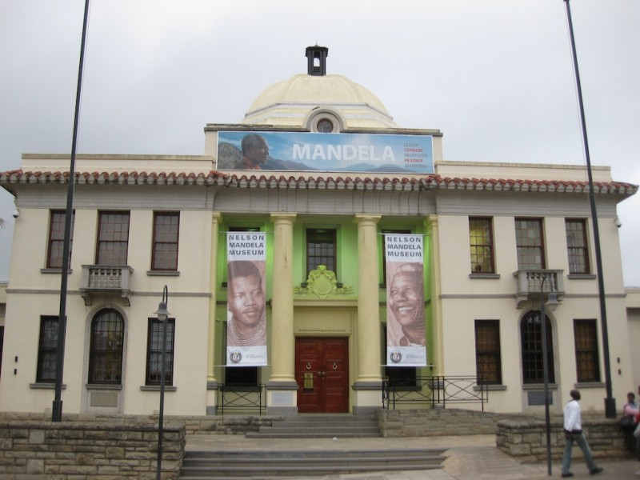
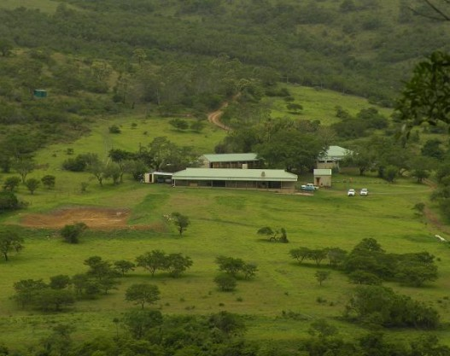
26 juli
Naar East London (233 km) via Qunu (eerst bezoek Nelson Mandela Museum in Mthatha ?)
Vierde verblijfplaats : Santa Paloma Guest Farm

Slide 18
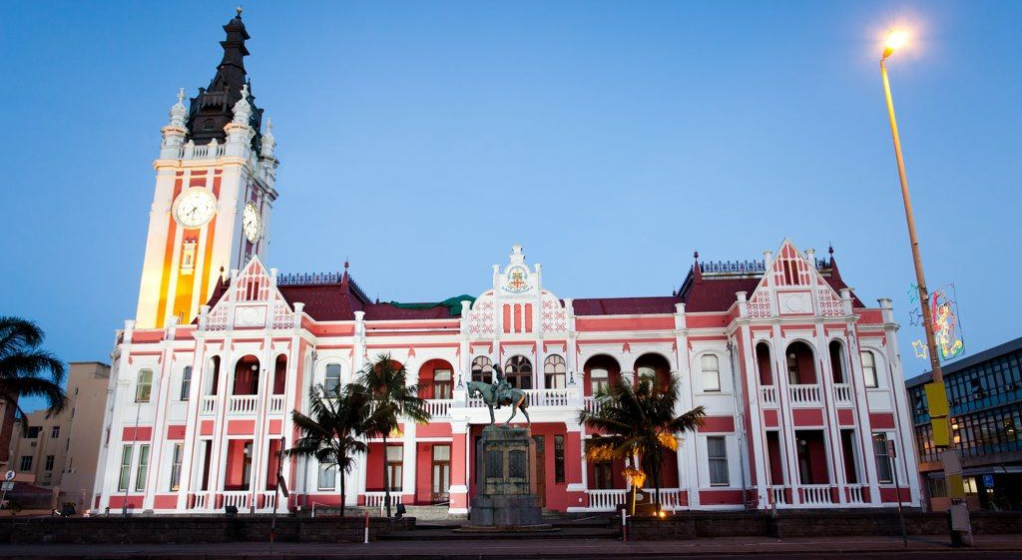
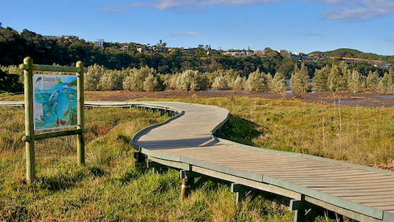
27 juli
Rustig dagje in de backpackers.
Rondrit stad(stadhuis)
Nahoon Estuary Nature Reserve

Slide 19
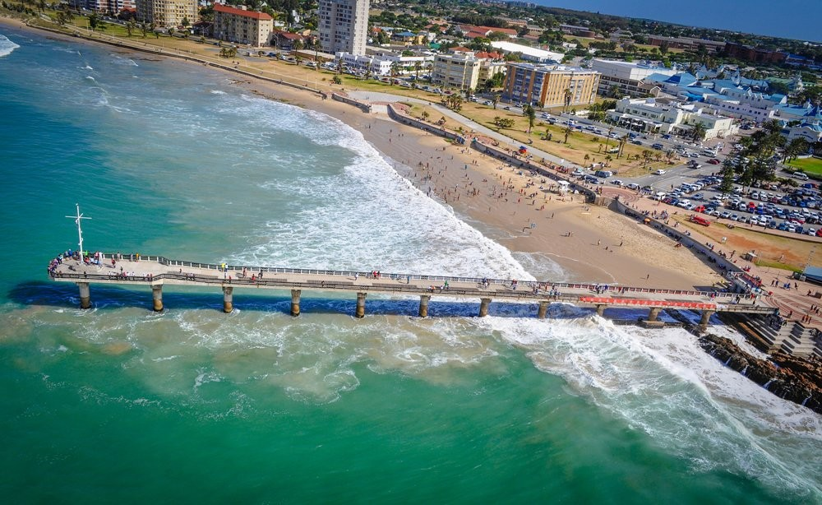
28 juli
Lion Park East London
Naar Port Elizabeth (284 km)
Vijfde verblijfplaats : in gastgezinnen

Slide 20
29 juli
Concert met Eastern Cape Children Choir

Slide 21
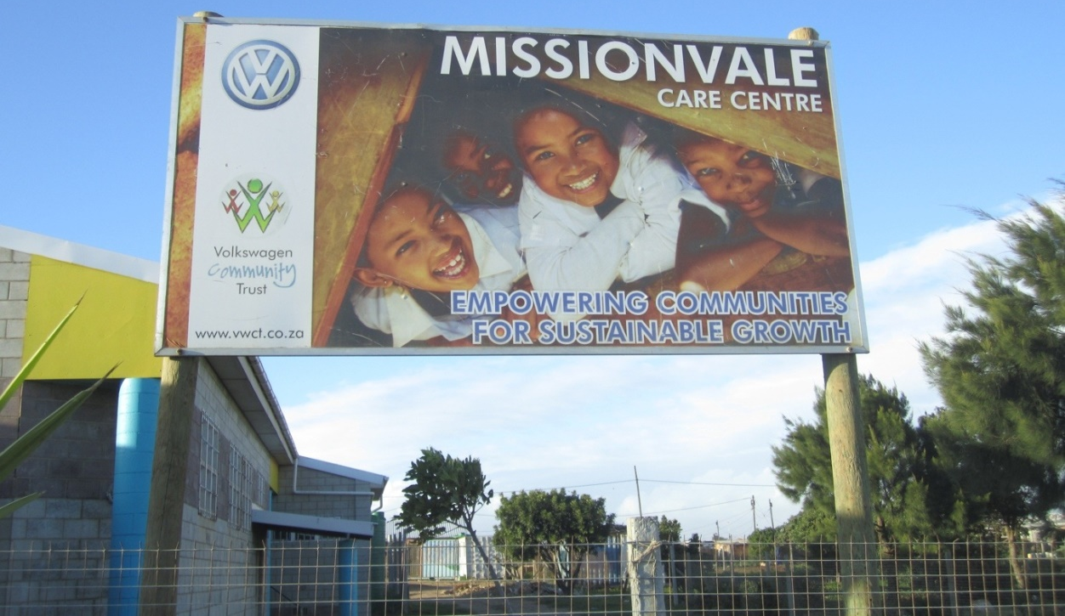
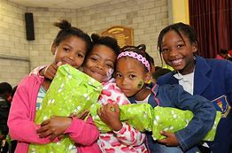
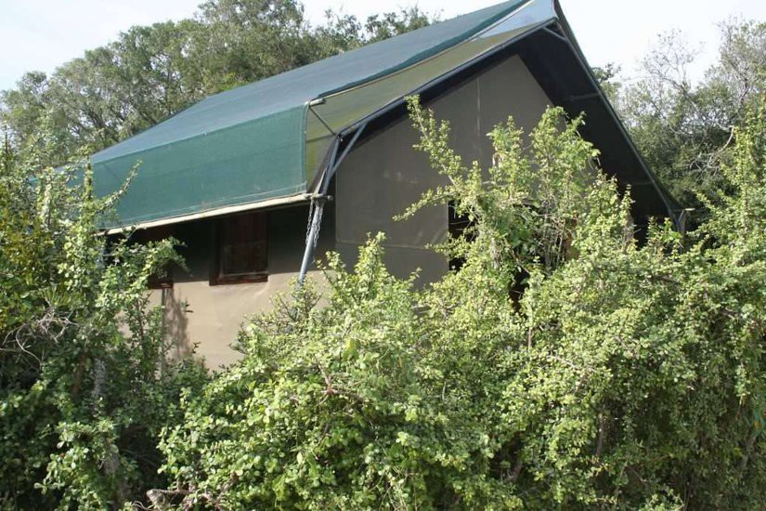
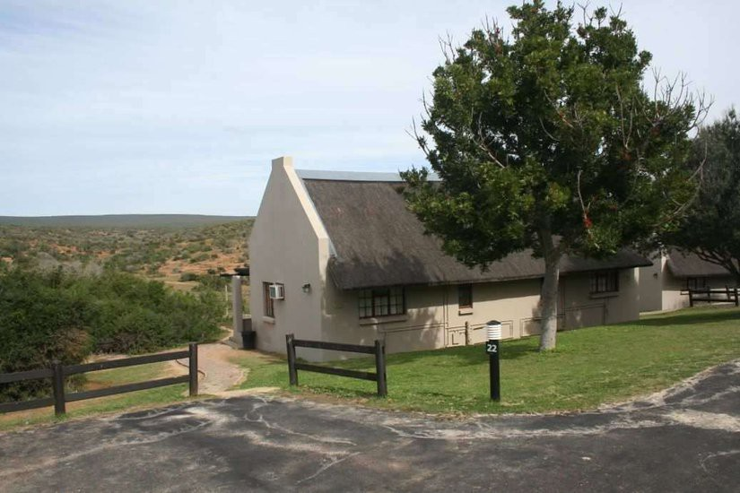
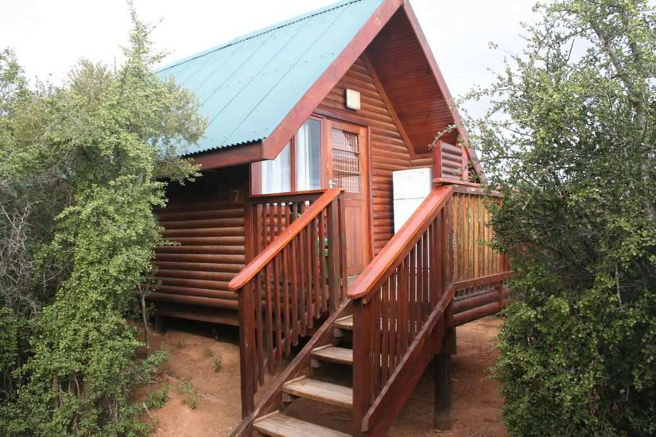
30 juli
Mission Vale Care Centre (township Port Elizabeth)
Zesde verblijfplaats : Addo Rest Camp

Slide 22
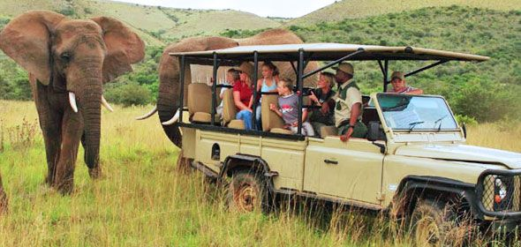
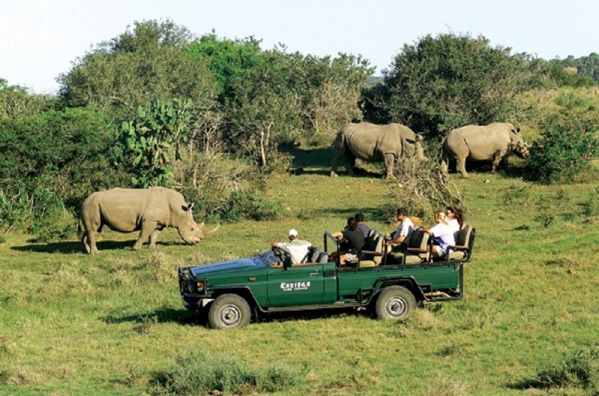
31 juli
Game drive
Zevende verblijfplaats Plettenberg Bay : African Array Backpackers

Slide 23
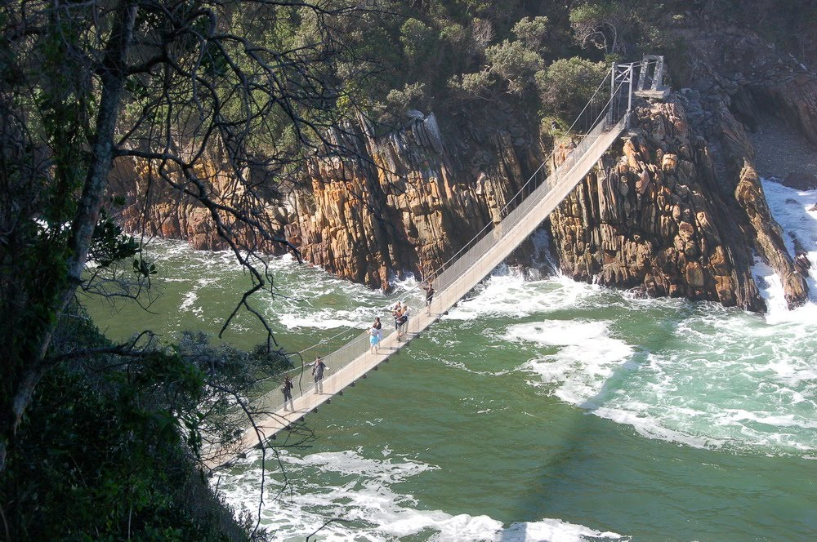
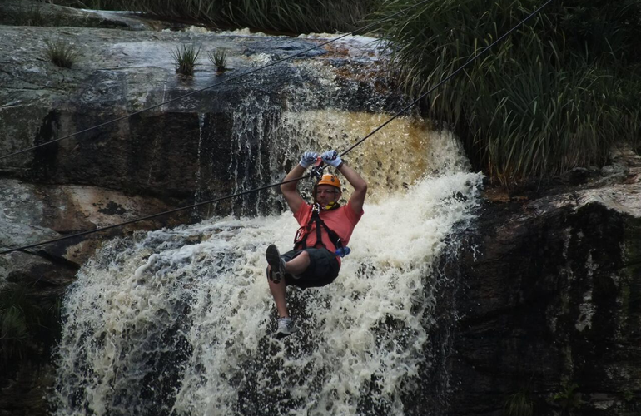
1 augustus
Tsitsikamma National Park
Zipline Adventure, Hangbrug Stormsriver

Slide 24
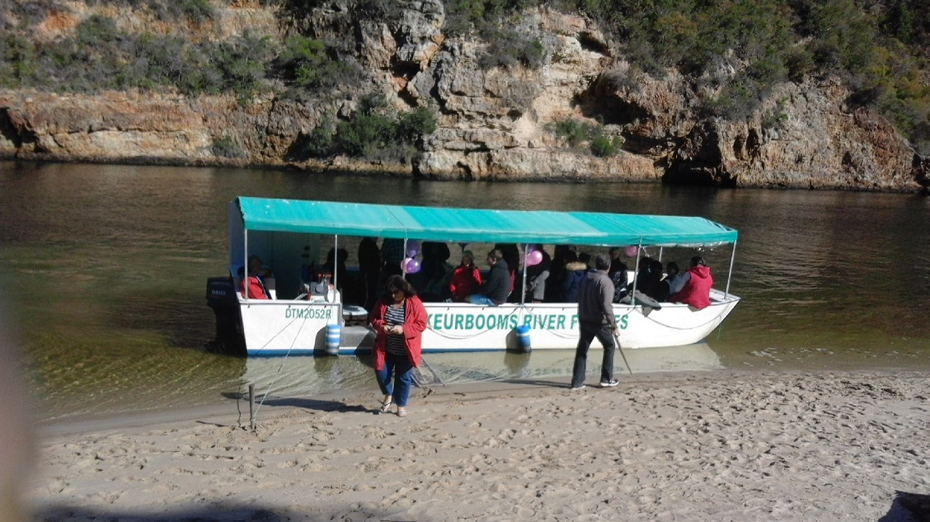
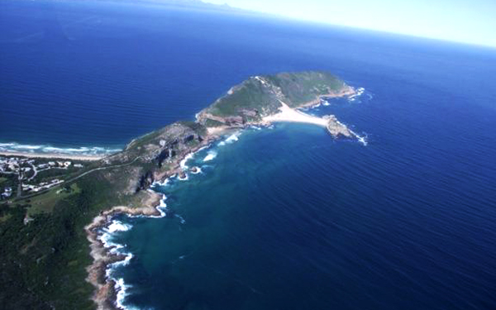
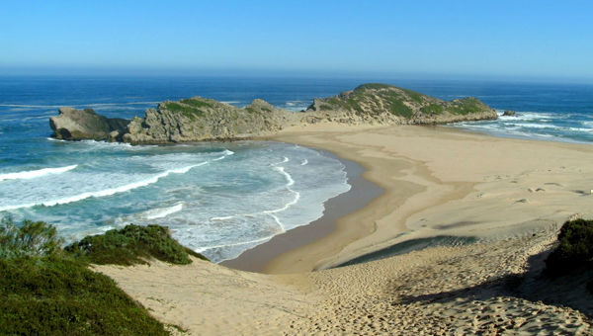
2 augustus
Boottocht op Taurivier
Robberg Peninsula Witsand Dune (dolfijnen spotten)

Slide 25
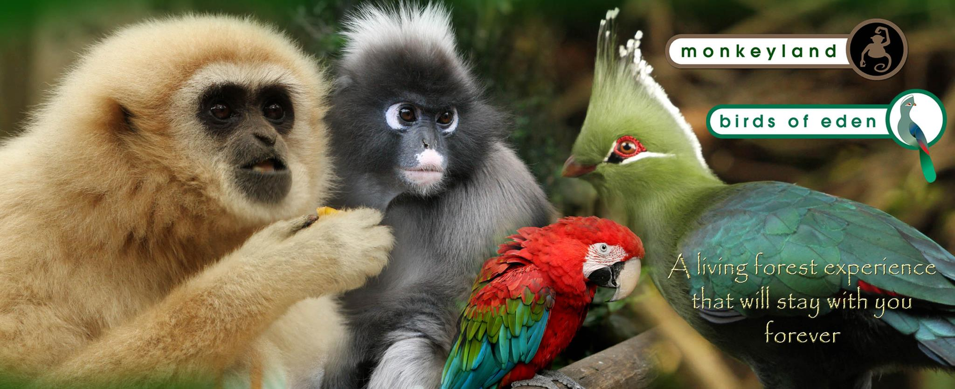
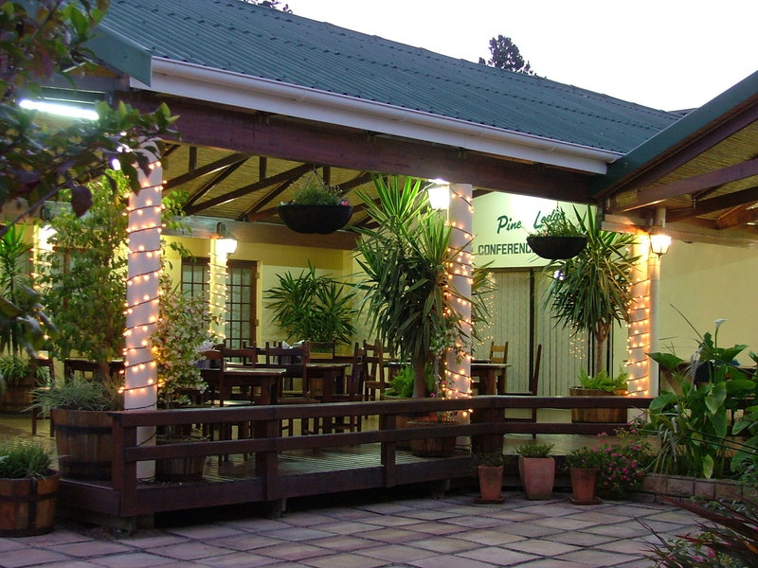
3 augustus
Monkeyland
Birds of Eden
Thembalethu Life Community Center
Achtste verblijfplaats in George : Resort Pine Lodge

Slide 26
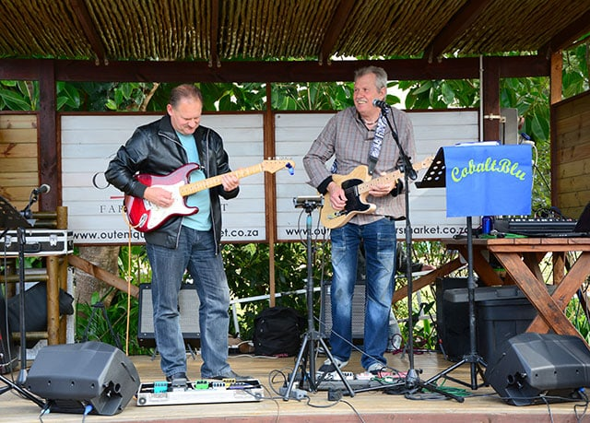
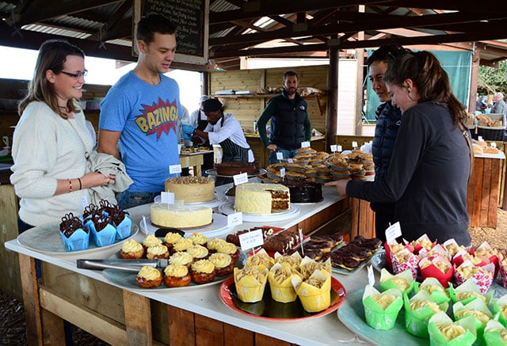
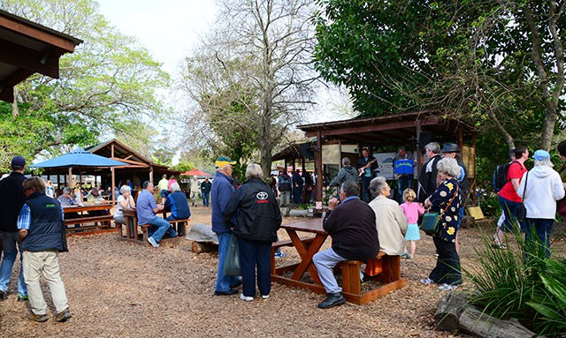
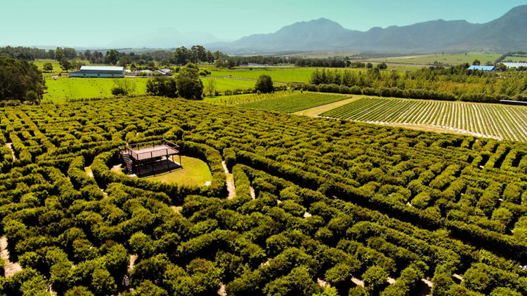
4 augustus
Farmers market “Outeniqua”
Redberry Farm

Slide 27
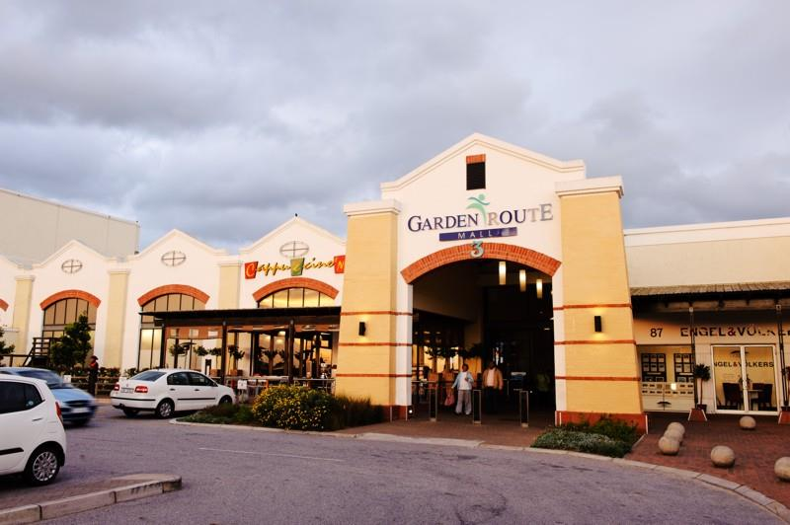
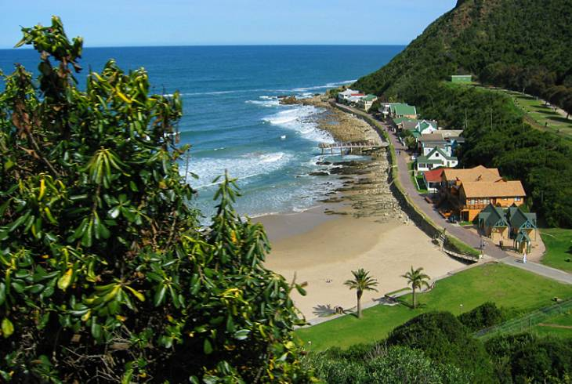
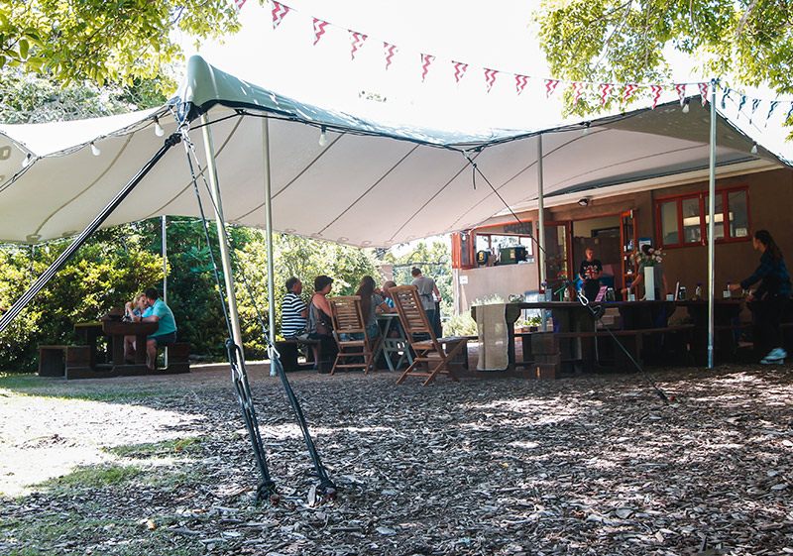
5 augustus
Garden route mall
Victoria Bay stranddagje
Djembé sessie in garden café

Slide 28
6 augustus
Naar Albertinia (105 km)
Negende verblijfplaats in Albertinia :
Garden Route Game Lodge
Game drive

Slide 29
7 augustus
Game drive
Naar Kaapstad (333 km)
Tiende verblijfplaats : Stoked Backpackers Muizenberg
Concert met
Cape Town Youth Choir

Slide 30
8 augustus
Tafelberg
Cape Peninsula
Restaurant Moyo Blouberg

Slide 31
9 augustus
Victoria and Alfred Waterfront
luchthaven Kaapstad
voor terugvlucht

Slide 32
10 augustus
Weer thuis !

Slide 33
Praktische afspraken
* Inentingen :
- verplicht : tetanusinenting, hepatitis A
vrijblijvend : buiktyfus
Niet nodig : malaria (wij voorzien Malarone voor eventuele problemen)
* Reispas : op tijd aanvragen (kan langer dan 6 weken duren) , reispas moet tot 6 maanden na de reis geldig zijn
* 2 kopieën bezorgen van het tweede blad van de reispas
* Kopie van identiteitskaart

Slide 34
Praktische afspraken
* Reisovereenkomst invullen en ondertekenen (elke bladzijde paraferen) tegen 8 juni
* Medische fiche eerlijk en volledig invullen
* Veiligheid : -heuptasje voor reispas en geld
- verdeling in groepjes
- dokter gaat mee

Slide 35
Deelnemers
Zangers : Lara, Katrien B, Sharon , Laura C, Johanna, Esther, Soetkin D, Ines, Noor, Hermelijn, Jasmijn, Emma, Tereza , An , Soetkin G , Sophrani, Annelise , Ina, Lotte, Dorien, Elien L, Elke M, Camille, Helena, Karen, Marie R, Jana, Jade, Eline, Marie V, Astrid, Elke V, Barbara, Hanne, Lies, Mirthe, Frauke, Nathalie, Lizzie
Muzikale begeleiding : Catherine Mertens , Dieter
Dokter : Colette Wonner
Reisbegeleiding : Luc P, Bob E, Jan V, David, Steven, Elien W
Eindverantwoordelijke reisbegeleiding (LMK bestuur) : Nicole, Karina, Hilde, Rita, An
Mascotte : Lina

Slide 36
Groepjes
Bob en Karina : Elien L, Marie V, Tereza, Helena
Rita : Ines, Jasmijn, Emma, Eline
Hilde : Barbara, Camille, Marie R, Jana
An : Karen, Sharon, Soetkin D, Lies
Sophrani en David : Hanne , Mirthe, Lotte, Laura
Elke en Steven : Soetkin G, Ina, Jade
Katrien B : Annelise, Johanna, Frauke
Dorien : Lara, Astrid, Elke V, Nathalie
Lizzie : Noor, Hermelijn, Esther

Slide 37
Vragen ?

